Slide 1
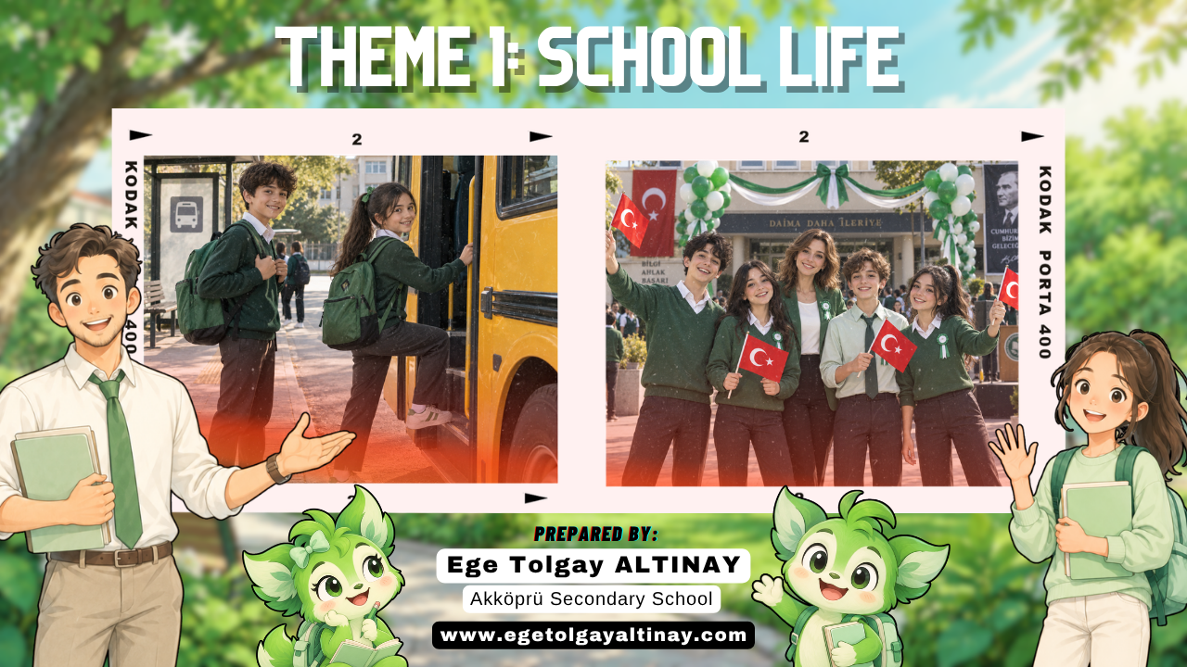

Slide 2
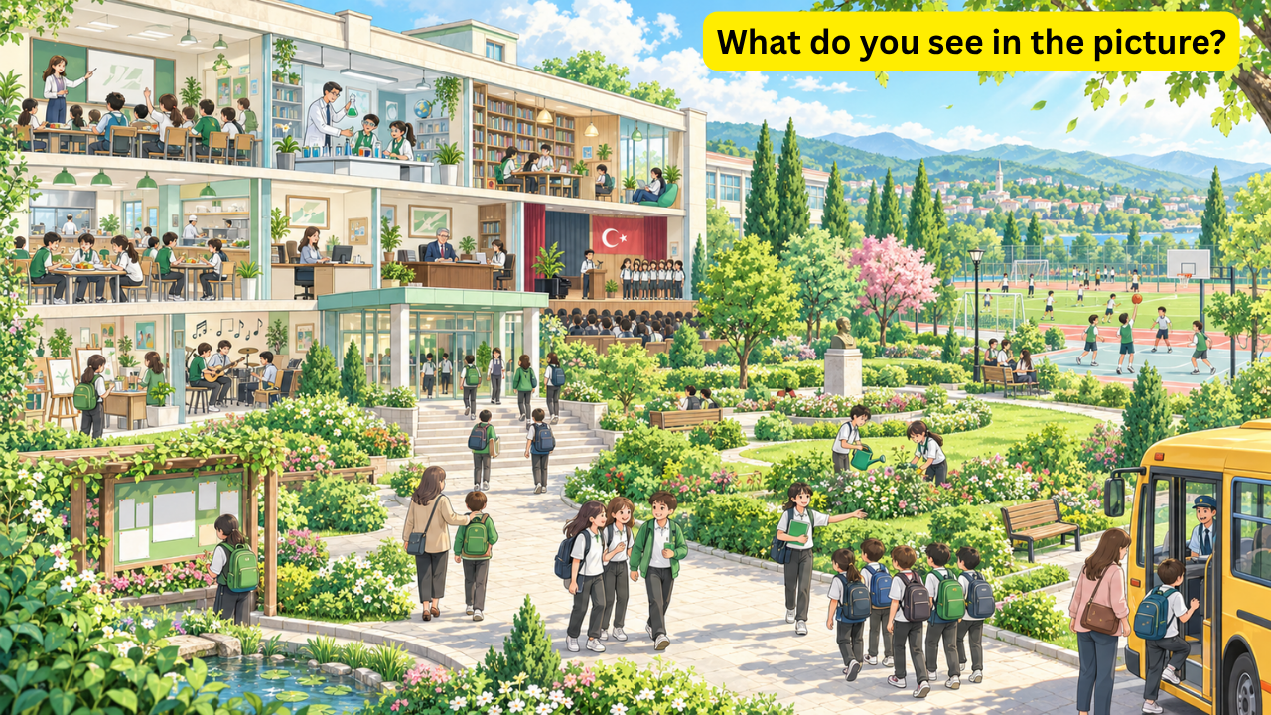

Slide 3
People at School
(Okuldaki Kişiler)

Slide 4

Student
Teacher
Headmaster
Parent
Secretary
Öğrenci
Öğretmen
Okul müdürü
Veli
Sekreter

Slide 5
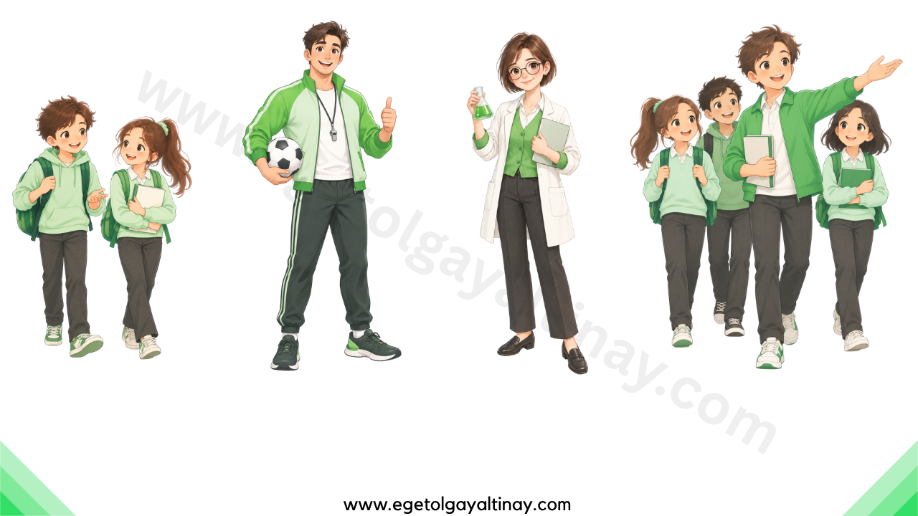
Classmate
P.E. Teacher
Science teacher
Leader
Sınıf arkadaşı
Beden Eğitimi Öğretmeni
Fen bilimleri öğretmeni
Lider

Slide 6
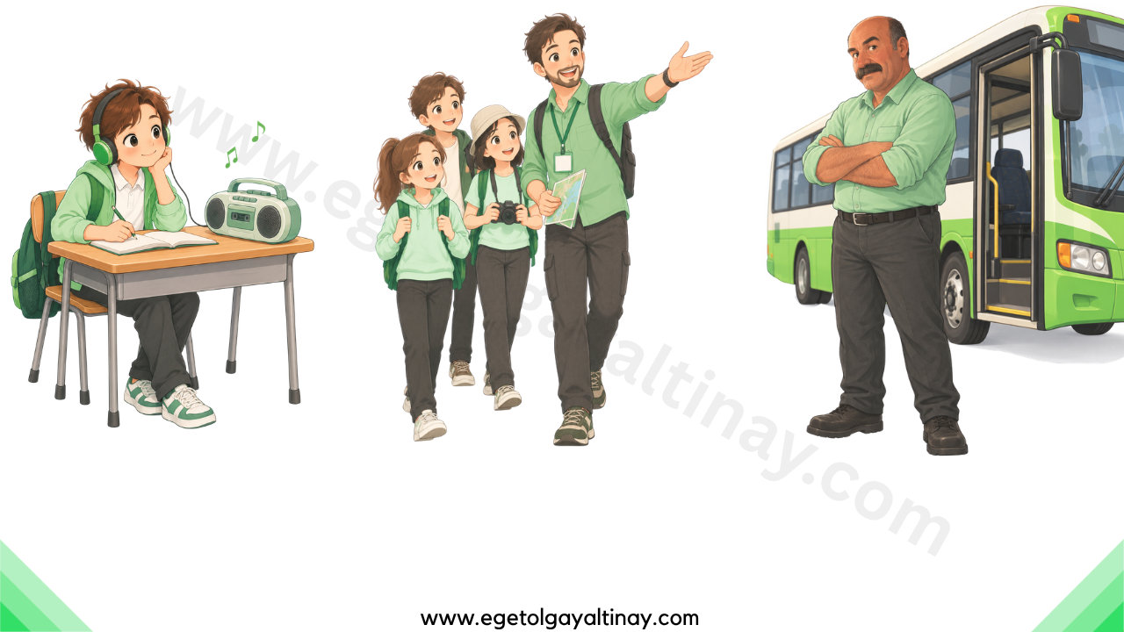
Listener
Guide
Bus driver
Dinleyici
Rehber
Otobüs şoförü

Slide 7

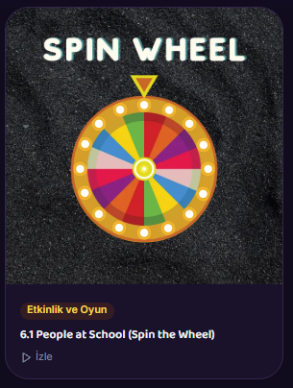
Konu ile ilgili oyuna aşağıdaki linkten ulaşabilirsiniz:
https://www.egetolgayaltinay.com/contents/school-life-6-sinif/6-1-people-at-school-spin-the-wheel

Slide 8
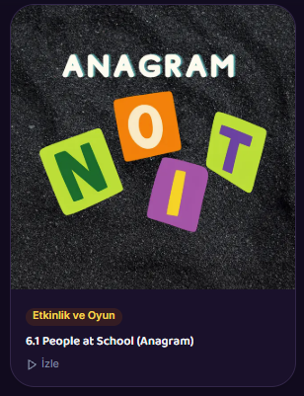
Konu ile ilgili oyuna aşağıdaki linkten ulaşabilirsiniz:
https://www.egetolgayaltinay.com/contents/school-life-6-sinif/6-1-people-at-school-anagram

Slide 9
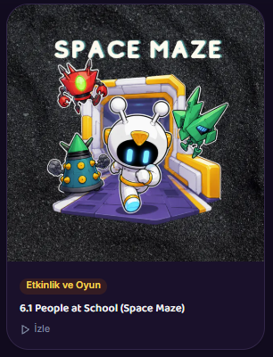
Konu ile ilgili oyuna aşağıdaki linkten ulaşabilirsiniz:
https://www.egetolgayaltinay.com/contents/school-life-6-sinif/6-1-people-at-school-space-maze

Slide 10
Places at School
(Okuldaki Yerler)

Slide 11
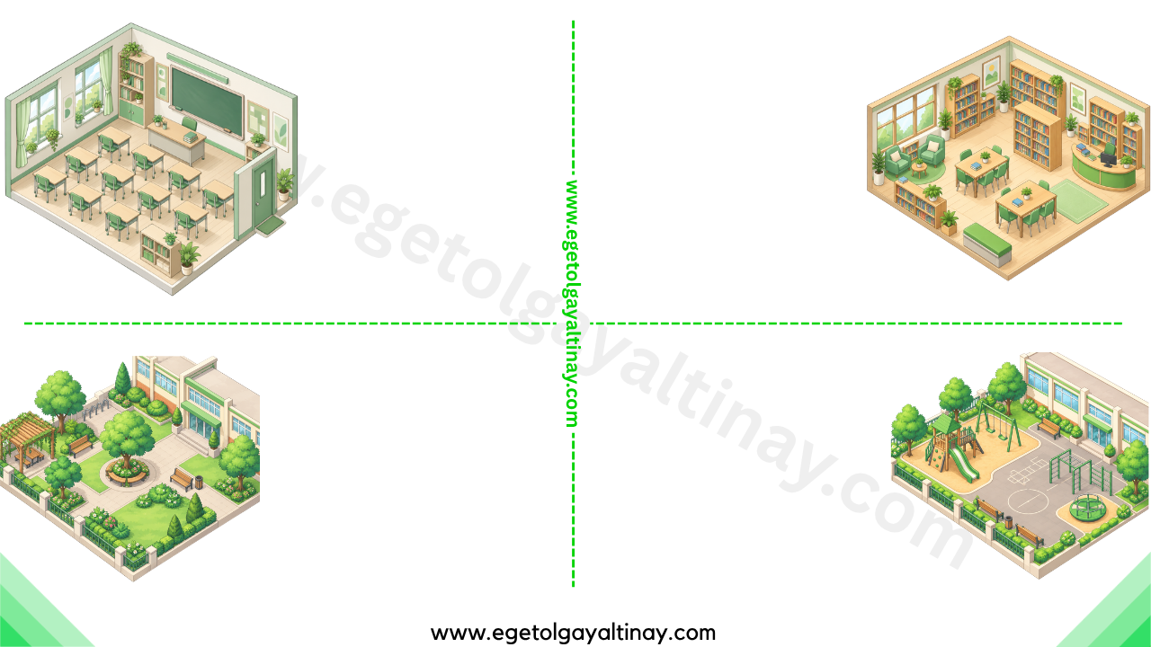
Classroom
Library
Sınıf
Kütüphane
School garden
Playground
Okul bahçesi
Oyun alanı

Slide 12
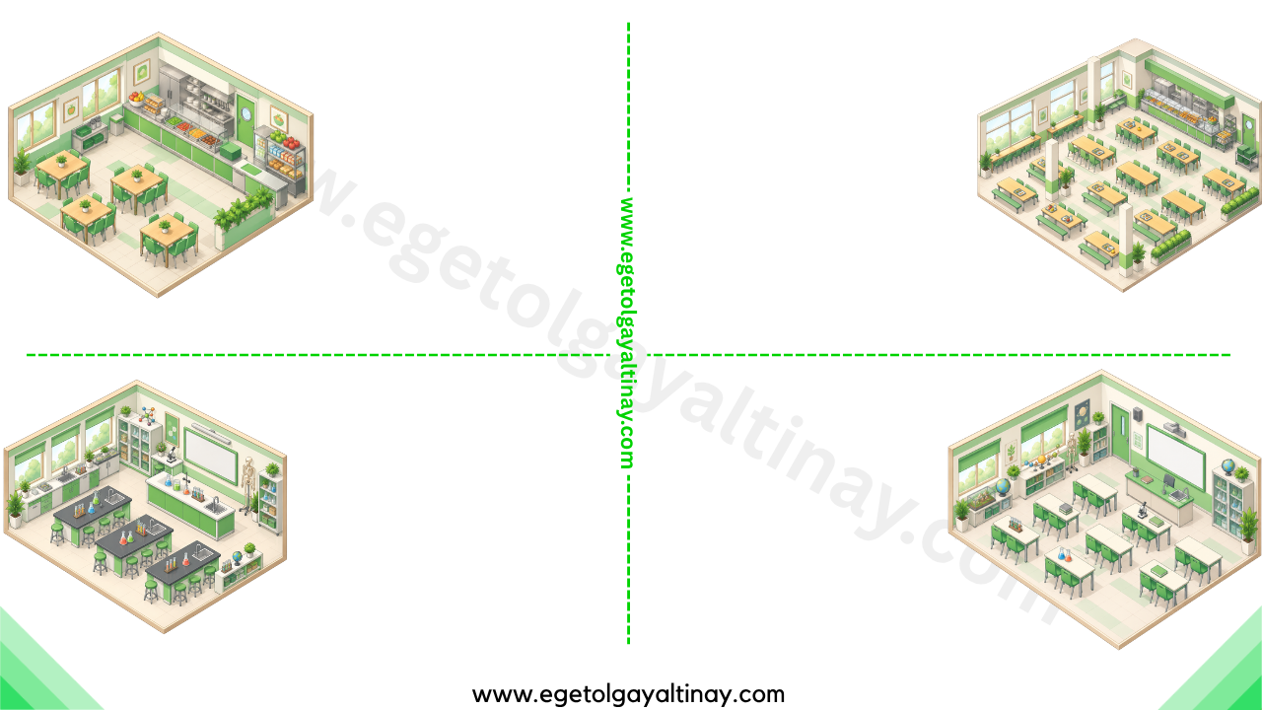
Canteen
Lunch hall
Kantin
Yemekhane
Science classroom
Lab
Laboratuvar
Fen bilimleri sınıfı

Slide 13
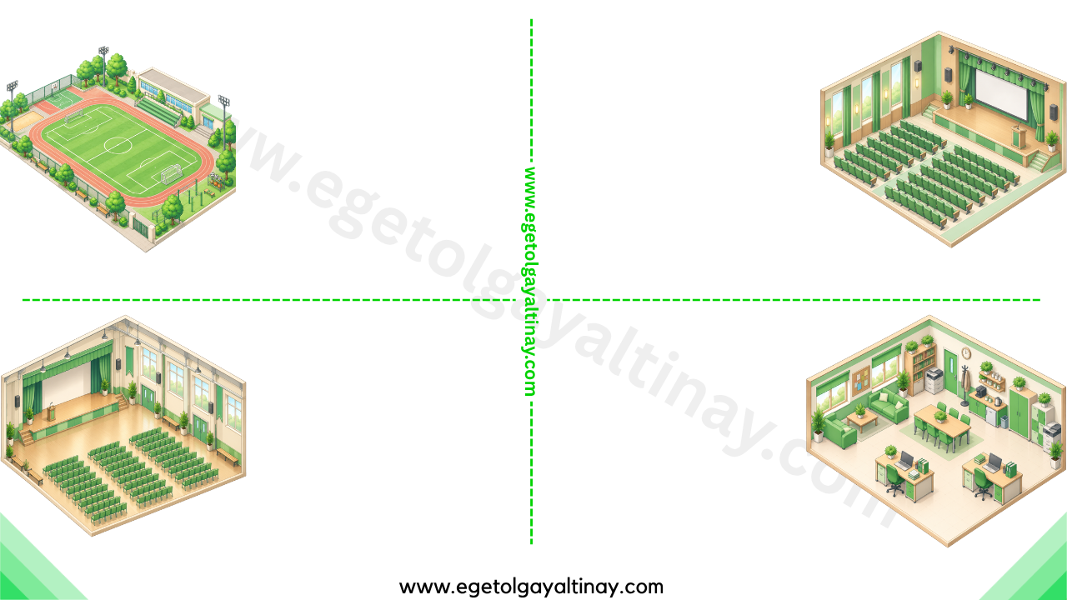
Sports field
Conference hall
Spor sahası
Konferans salonu
Assembly hall
Teacher’s room
Toplantı salonu
Öğretmenler odası

Slide 14
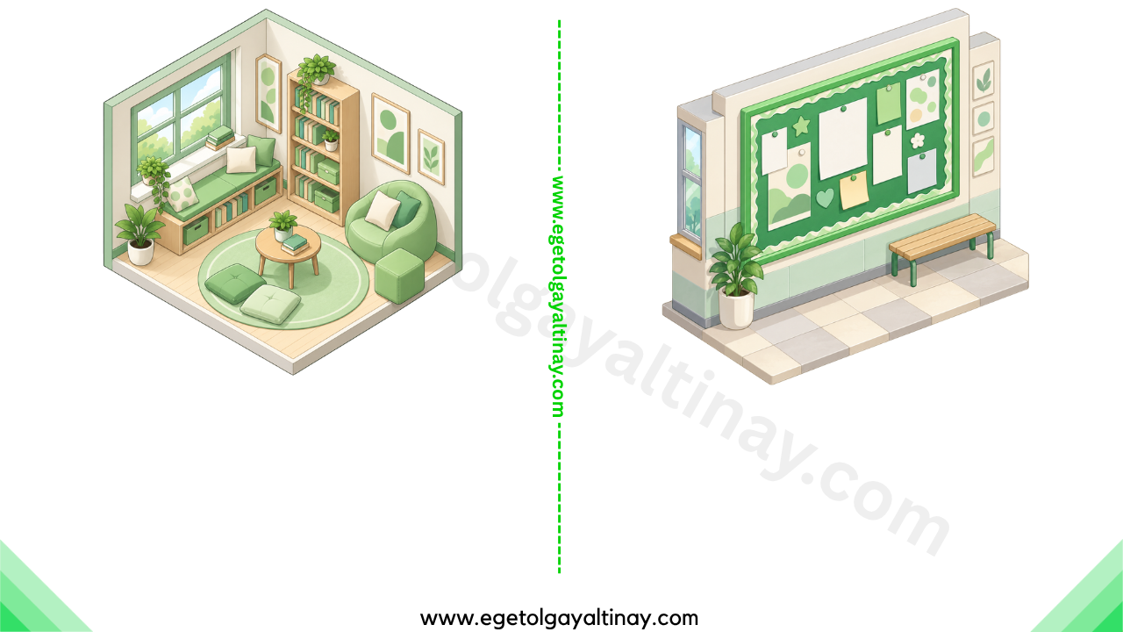
Reading corner
Noticeboard
Okuma köşesi
Duyuru panosu

Slide 15
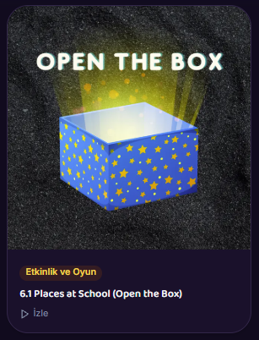
Konu ile ilgili oyuna aşağıdaki linkten ulaşabilirsiniz:
https://www.egetolgayaltinay.com/contents/school-life-6-sinif/6-1-places-at-school-open-the-box

Slide 16
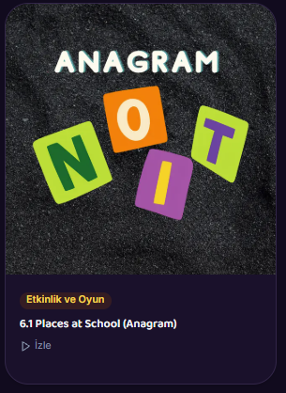
Konu ile ilgili oyuna aşağıdaki linkten ulaşabilirsiniz:
https://www.egetolgayaltinay.com/contents/school-life-6-sinif/6-1-places-at-school-anagram

Slide 17
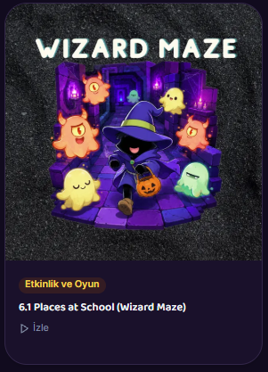
Konu ile ilgili oyuna aşağıdaki linkten ulaşabilirsiniz:
https://www.egetolgayaltinay.com/contents/school-life-6-sinif/6-1-places-at-school-wizard-maze

Slide 18
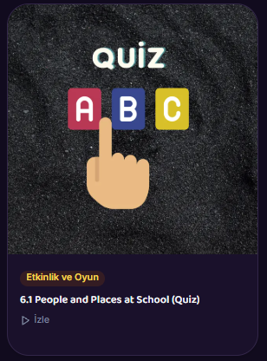
Konu ile ilgili oyuna aşağıdaki linkten ulaşabilirsiniz:
https://www.egetolgayaltinay.com/contents/school-life-6-sinif/6-1-people-and-places-at-school-quiz

Slide 19
School Clubs & Activities
(Okul Kulüpleri ve Etkinlikler)

Slide 20

Sports club
Science club
Spor kulübü
Bilim kulübü
Art club
Music club
Sanat kulübü
Müzik kulübü

Slide 21
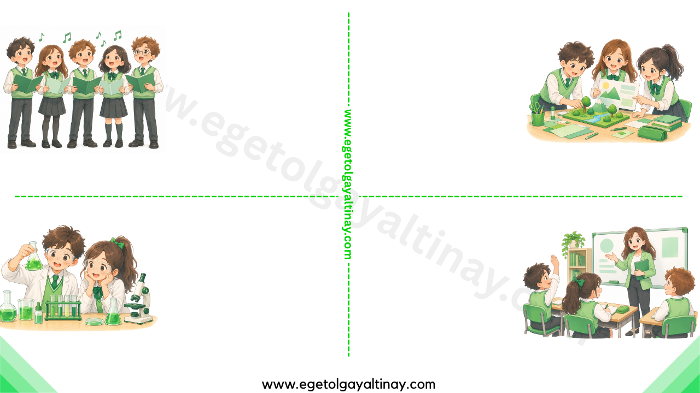
Choir
Project
Koro
Proje
Experiment
Lesson
Deney
Ders

Slide 22
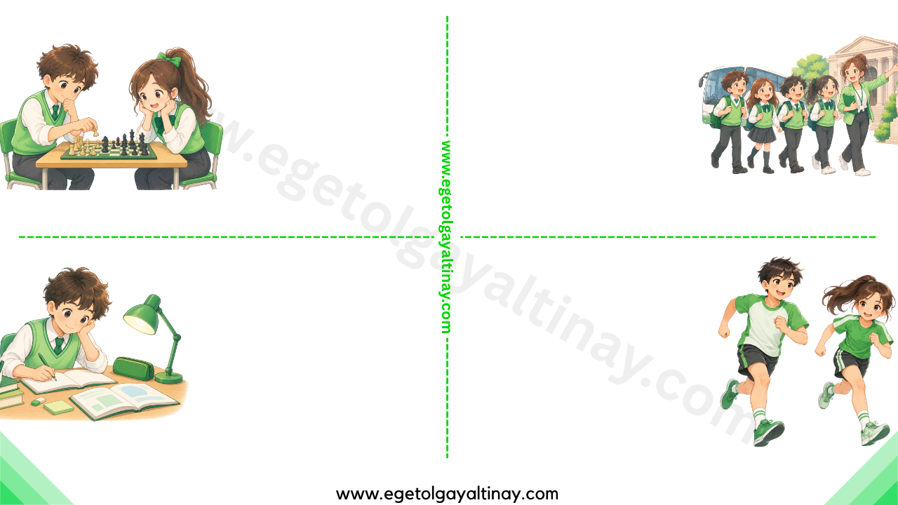
Play chess
School trip
Satranç oynamak
Okul gezisi
Homework
Play sports
Ödev
Spor yapmak

Slide 23

Play basketball
Read a book
Join a club
Basketbol oynamak
Kitap okumak
Kulübe katılmak

Slide 24

Konu ile ilgili oyuna aşağıdaki linkten ulaşabilirsiniz:
https://www.egetolgayaltinay.com/contents/school-life-6-sinif/6-1-school-clubs-activities-open-the-box

Slide 25
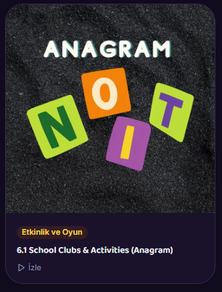
Konu ile ilgili oyuna aşağıdaki linkten ulaşabilirsiniz:
https://www.egetolgayaltinay.com/contents/school-life-6-sinif/6-1-school-clubs-activities-anagram

Slide 26
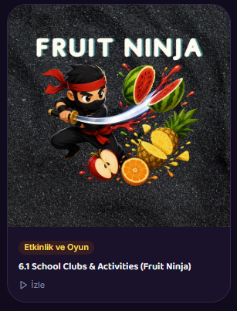
Konu ile ilgili oyuna aşağıdaki linkten ulaşabilirsiniz:
https://www.egetolgayaltinay.com/contents/school-life-6-sinif/6-1-school-clubs-activities-fruit-ninja

Slide 27
Roles and Responsibilities
at School
(Okuldaki Görevler ve Sorumluluklar)

Slide 28
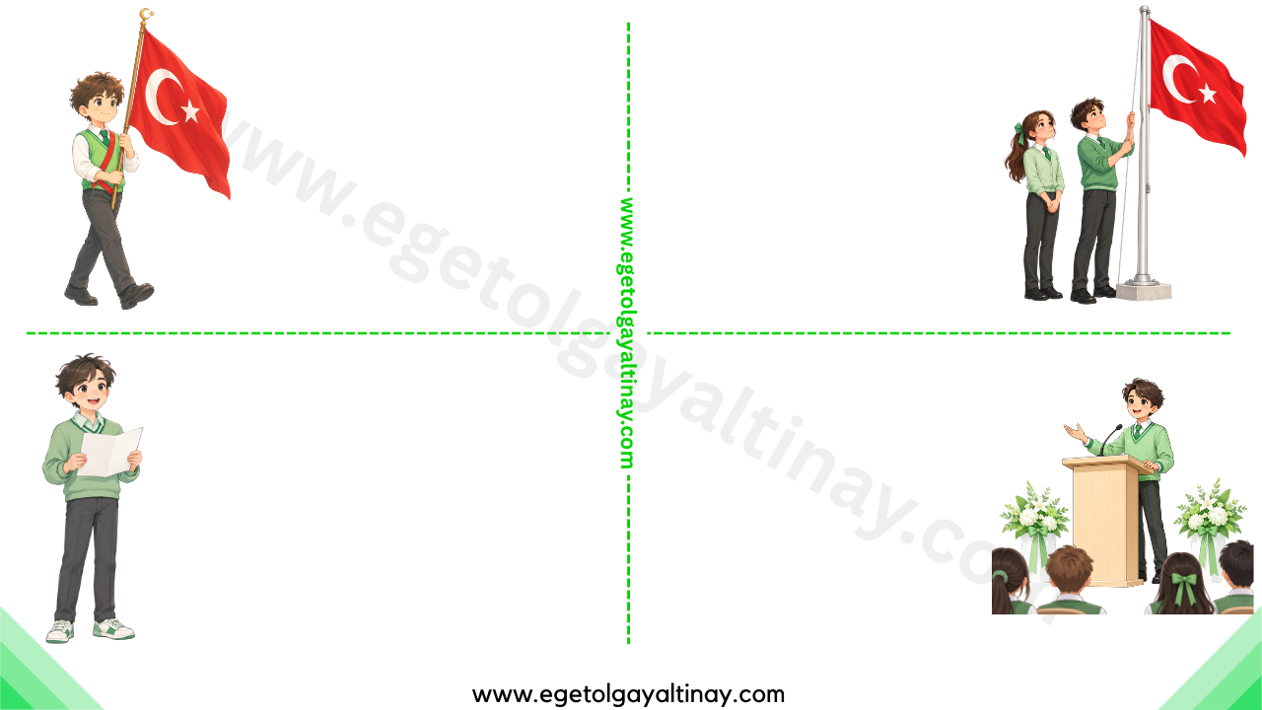
Carry the flag
Raise the flag
Bayrağı taşımak
Bayrağı göndere çekmek
Read a poem
Give a speech
Şiir okumak
Konuşma yapmak

Slide 29
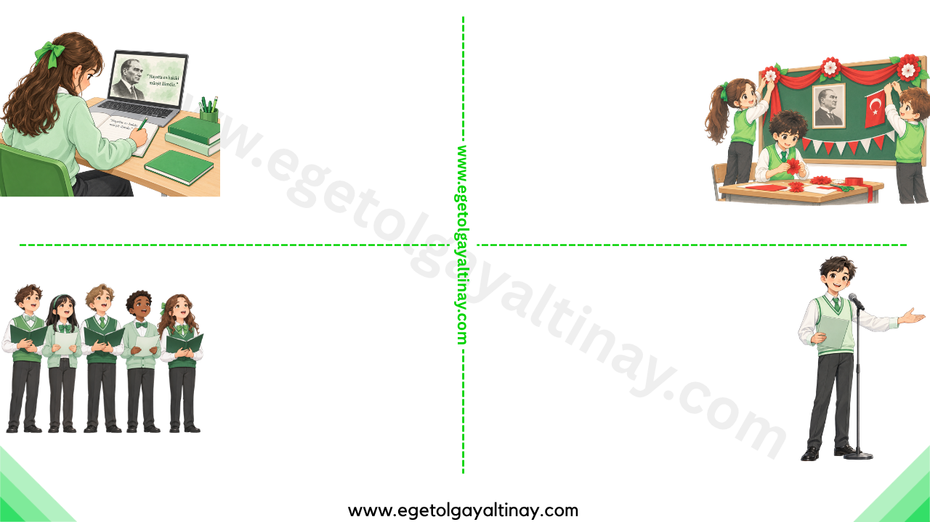
Research Atatürk’s speeches
Decorate the classroom
Atatürk’ün konuşmalarını araştırmak
Sınıfı süslemek
Sing in the choir
Guide the programme
Koroda şarkı söylemek
Programı yönlendirmek

Slide 30
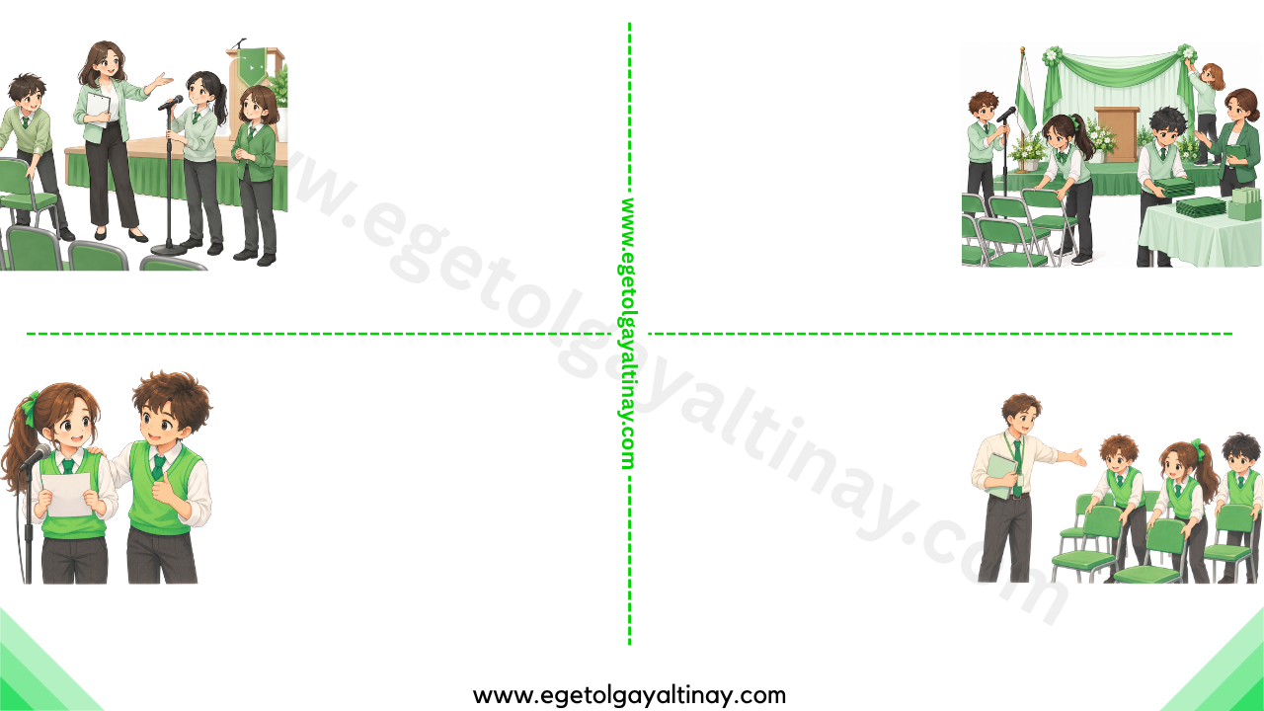
Organise an assembly
Prepare the ceremony
Bir toplantı organize etmek
Töreni hazırlamak
Support
Follow instructions
Desteklemek
Talimatları takip etmek

Slide 31
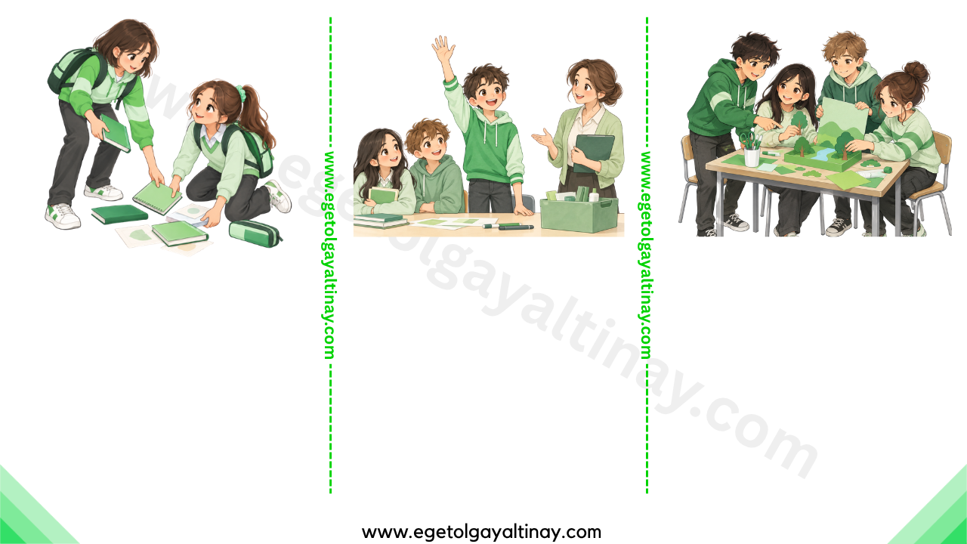
Help
Volunteer
Work together
Yardım etmek
Gönüllü olmak
Birlikte çalışmak

Slide 32
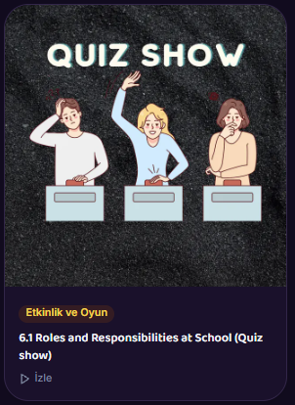
Konu ile ilgili oyuna aşağıdaki linkten ulaşabilirsiniz:
https://www.egetolgayaltinay.com/contents/school-life-6-sinif/6-1-roles-and-responsibilities-at-school-quiz-show

Slide 33
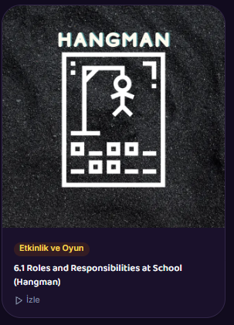
Konu ile ilgili oyuna aşağıdaki linkten ulaşabilirsiniz:
https://www.egetolgayaltinay.com/contents/school-life-6-sinif/6-1-roles-and-responsibilities-at-school-hangman

Slide 34
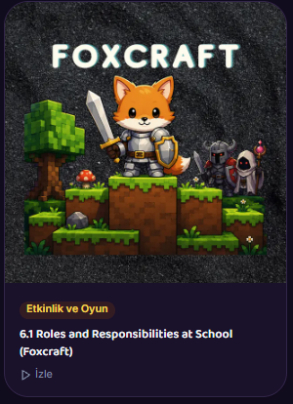
Konu ile ilgili oyuna aşağıdaki linkten ulaşabilirsiniz:
https://www.egetolgayaltinay.com/contents/school-life-6-sinif/6-1-roles-and-responsibilities-at-school-foxcraft

Slide 35
Talking about Roles & Responsibilities
(Görevler ve Sorumluluklar Hakkında Konuşmak)

Slide 36
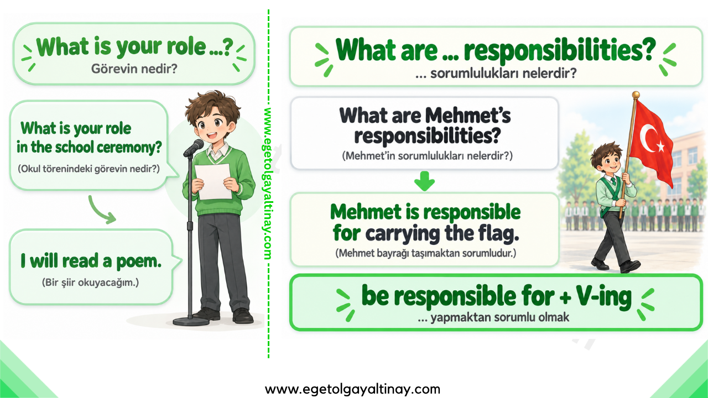

Slide 37
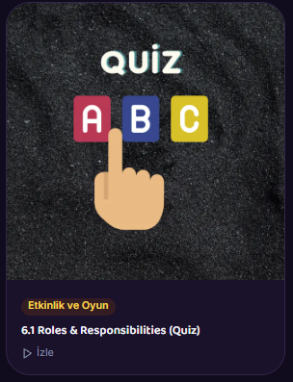
Konu ile ilgili oyuna aşağıdaki linkten ulaşabilirsiniz:
https://www.egetolgayaltinay.com/contents/school-life-6-sinif/6-1-roles-responsibilities-quiz

Slide 38
Morning Routines
(Sabah Rutinleri)

Slide 39
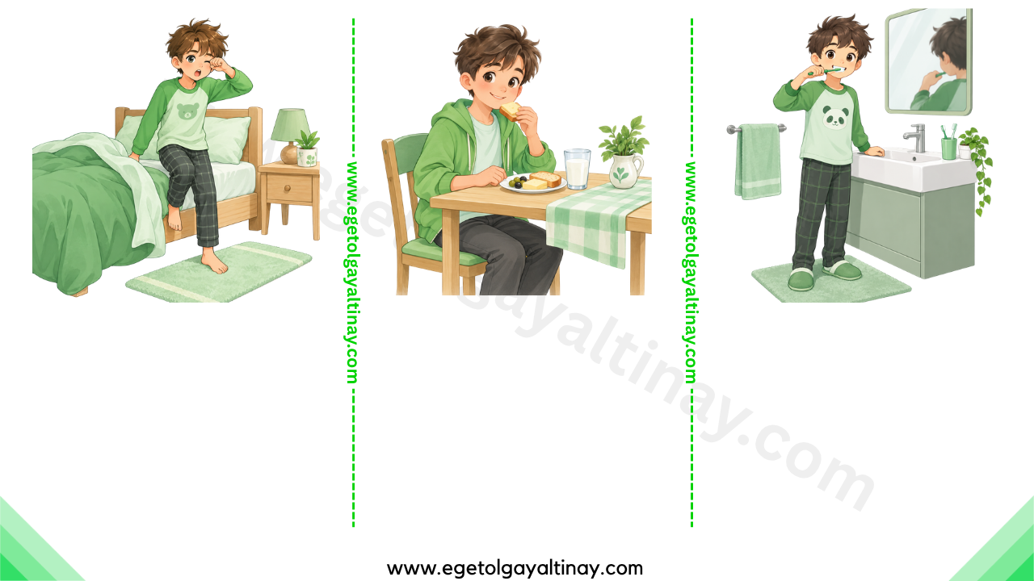
Get up
Have breakfast
Brush teeth
Kalkmak
Kahvaltı yapmak
Dişini fırçalamak

Slide 40
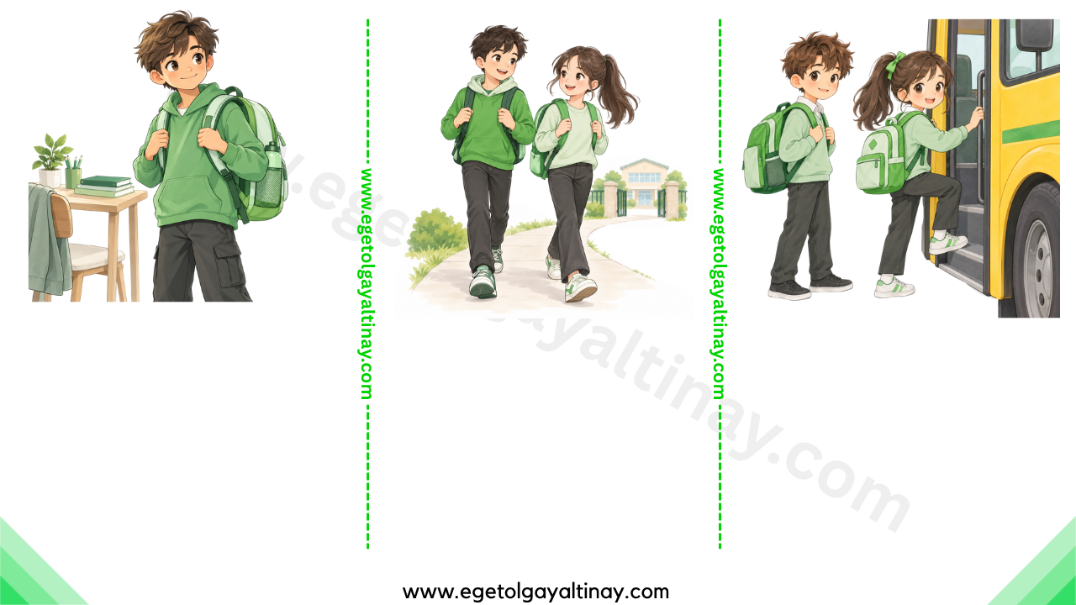
Get ready for school
Walk to school
Take the bus
Okul için hazırlanmak
Okula yürümek
Otobüse binmek

Slide 41
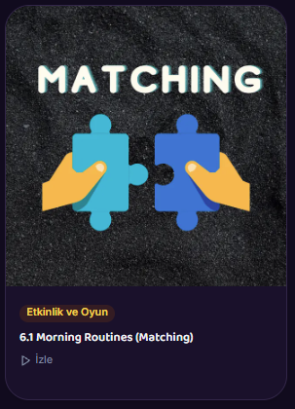
Konu ile ilgili oyuna aşağıdaki linkten ulaşabilirsiniz:
https://www.egetolgayaltinay.com/contents/school-life-6-sinif/6-1-morning-routines-matching

Slide 42
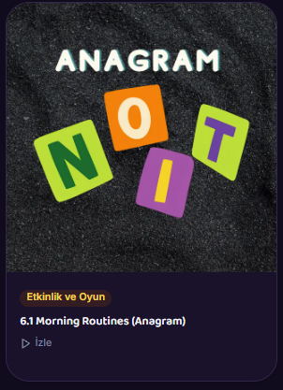
Konu ile ilgili oyuna aşağıdaki linkten ulaşabilirsiniz:
https://www.egetolgayaltinay.com/contents/school-life-6-sinif/6-1-morning-routines-anagram

Slide 43
School Routines
(Okul Rutinleri)

Slide 44
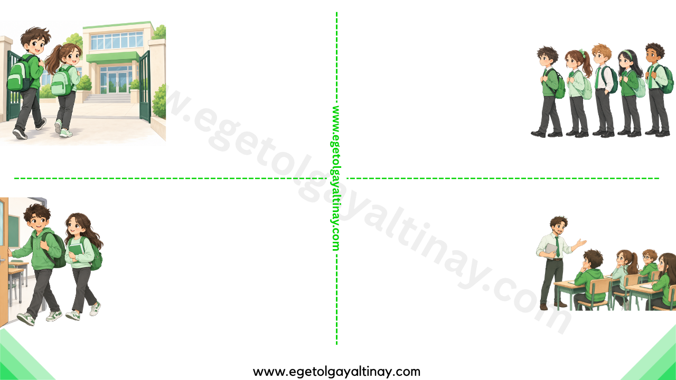
Arrive at school
Line up
Okula varmak
Sıra olmak
Enter the classroom
Listen to the teacher
Sınıfa girmek
Öğretmeni dinlemek

Slide 45
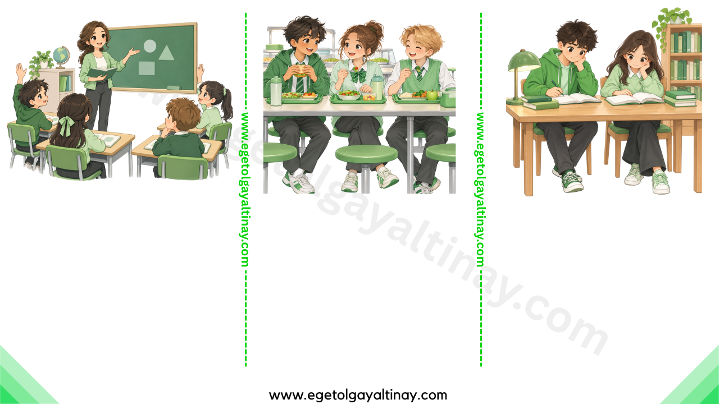
Have lessons
Have lunch
Study in the library
Ders işlemek
Öğle yemeği yemek
Kütüphanede ders çalışmak

Slide 46
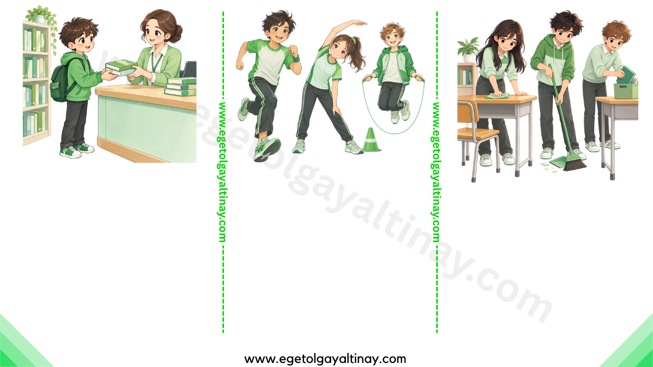
Borrow books
Play sports
Clean the classroom
Kitap ödünç almak
Spor yapmak
Sınıfı temizlemek

Slide 47
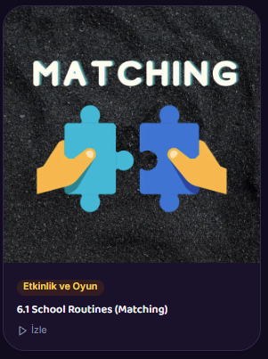
Konu ile ilgili oyuna aşağıdaki linkten ulaşabilirsiniz:
https://www.egetolgayaltinay.com/contents/school-life-6-sinif/6-1-school-routines-matching

Slide 48
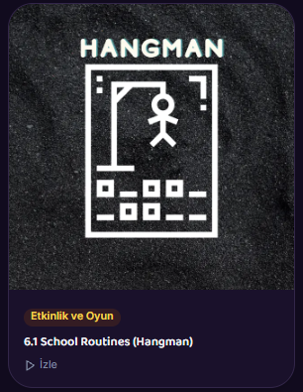
Konu ile ilgili oyuna aşağıdaki linkten ulaşabilirsiniz:
https://www.egetolgayaltinay.com/contents/school-life-6-sinif/6-1-school-routines-hangman

Slide 49
After School Routines
(Okul Sonrası Rutinleri)

Slide 50
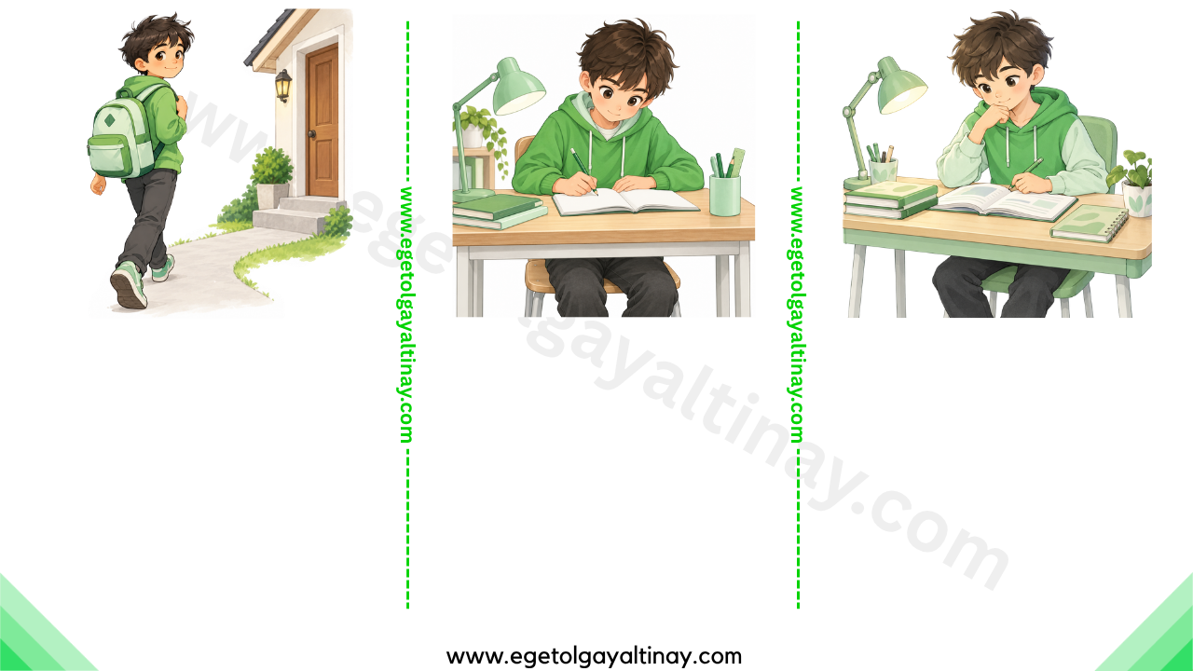
Go home
Do homework
Study
Eve gitmek
Ödev yapmak
Ders çalışmak

Slide 51
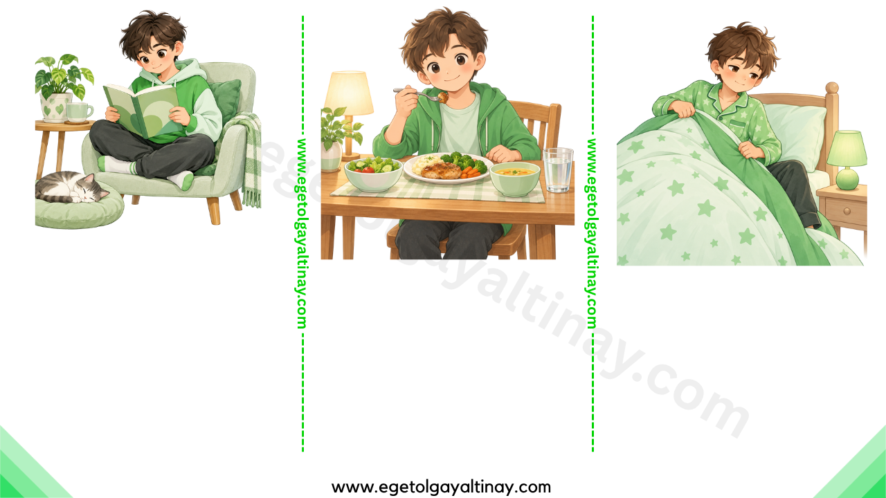
Read a book
Have dinner
Go to bed
Kitap okumak
Akşam yemeği yemek
Yatağa gitmek

Slide 52
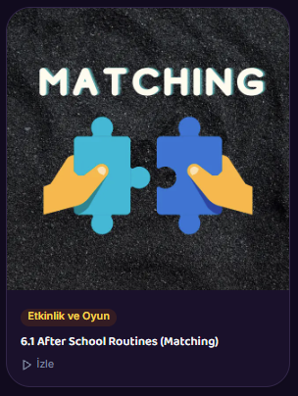
Konu ile ilgili oyuna aşağıdaki linkten ulaşabilirsiniz:
https://www.egetolgayaltinay.com/contents/school-life-6-sinif/6-1-after-school-routines-matching

Slide 53
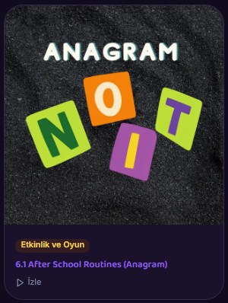
Konu ile ilgili oyuna aşağıdaki linkten ulaşabilirsiniz:
https://www.egetolgayaltinay.com/contents/school-life-6-sinif/6-1-after-school-routines-anagram

Slide 54
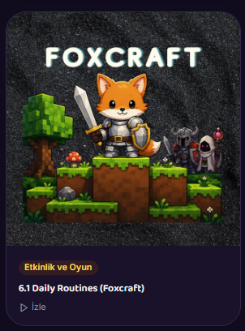
Konu ile ilgili oyuna aşağıdaki linkten ulaşabilirsiniz:
https://www.egetolgayaltinay.com/contents/school-life-6-sinif/6-1-daily-routines-foxcraft

Slide 55
Simple Present Tense
(Geniş Zaman)

Slide 56
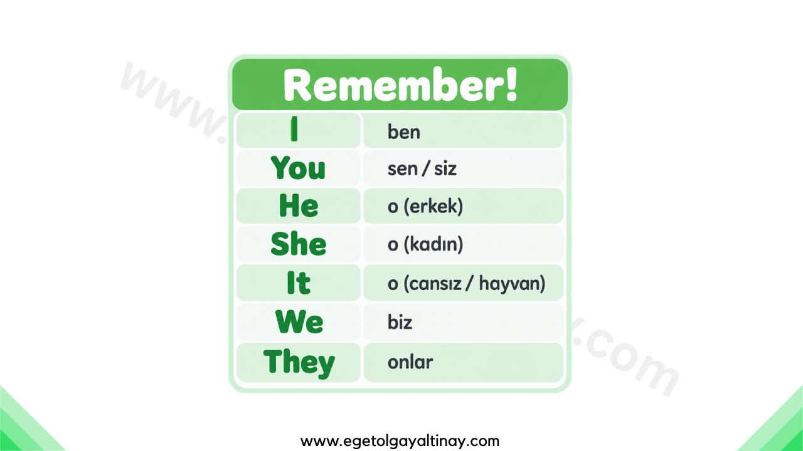

Slide 57
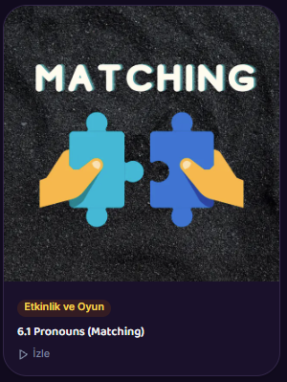
Konu ile ilgili oyuna aşağıdaki linkten ulaşabilirsiniz:
https://www.egetolgayaltinay.com/contents/school-life-6-sinif/6-1-pronouns-matching

Slide 58
I / You / We / They
He / She / It
He, She, It veya tekil öznelerden sonra fiilin sonuna –s gelir.
Bu öznelerden sonra fiili yalın hâliyle kullanırız.
I walk to school.
He walks to school.
(Ben okula yürürüm.)
(O okula yürür.)
We study in the library.
She studies in the library.
(Biz kütüphanede ders çalışırız.)
(O kütüphanede ders çalışır.)
They go to school.
Our teacher goes to school.
(Onlar okula giderler.)
(Bizim öğretmenimiz okula gider.)
I
You
We
They
Bazı fiillerde –s eki değişebilir.
help -> helps
teach -> teaches
study -> studies
V
He
She
It
(fiil)
V -s
(fiil + s)

Slide 59
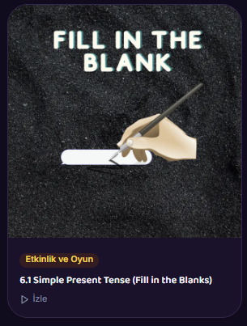
Konu ile ilgili oyuna aşağıdaki linkten ulaşabilirsiniz:
https://www.egetolgayaltinay.com/contents/school-life-6-sinif/6-1-simple-present-tense-fill-in-the-blanks

Slide 60
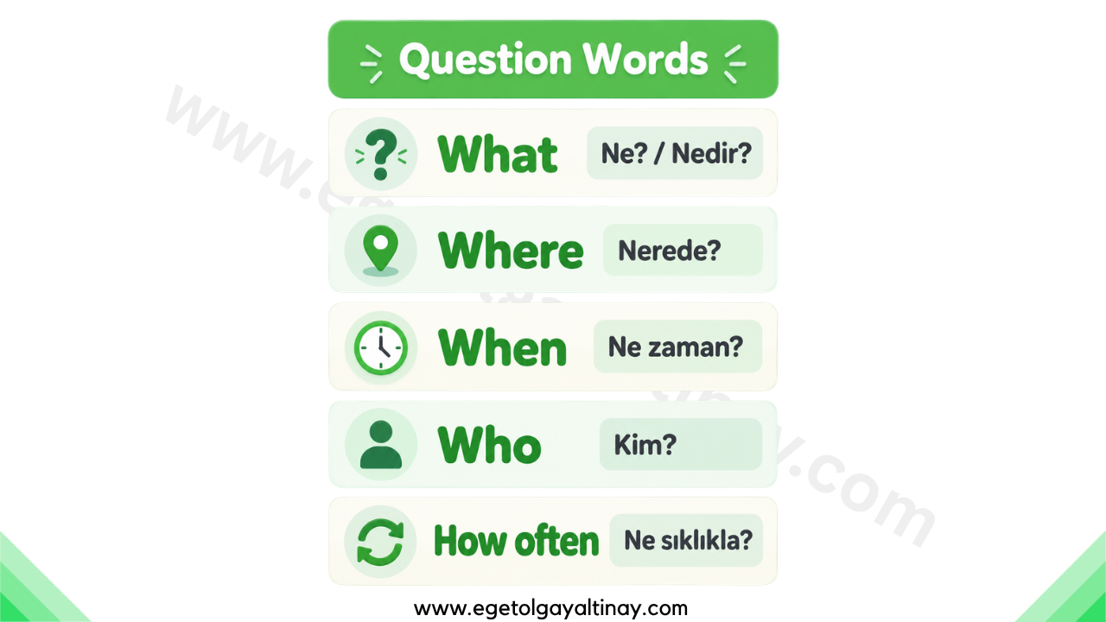

Slide 61
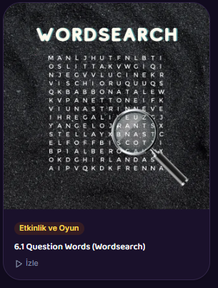
Konu ile ilgili oyuna aşağıdaki linkten ulaşabilirsiniz:
https://www.egetolgayaltinay.com/contents/school-life-6-sinif/6-1-question-words-wordsearch

Slide 62
Frequency Adverbs
(Sıklık Zarfları)

Slide 63
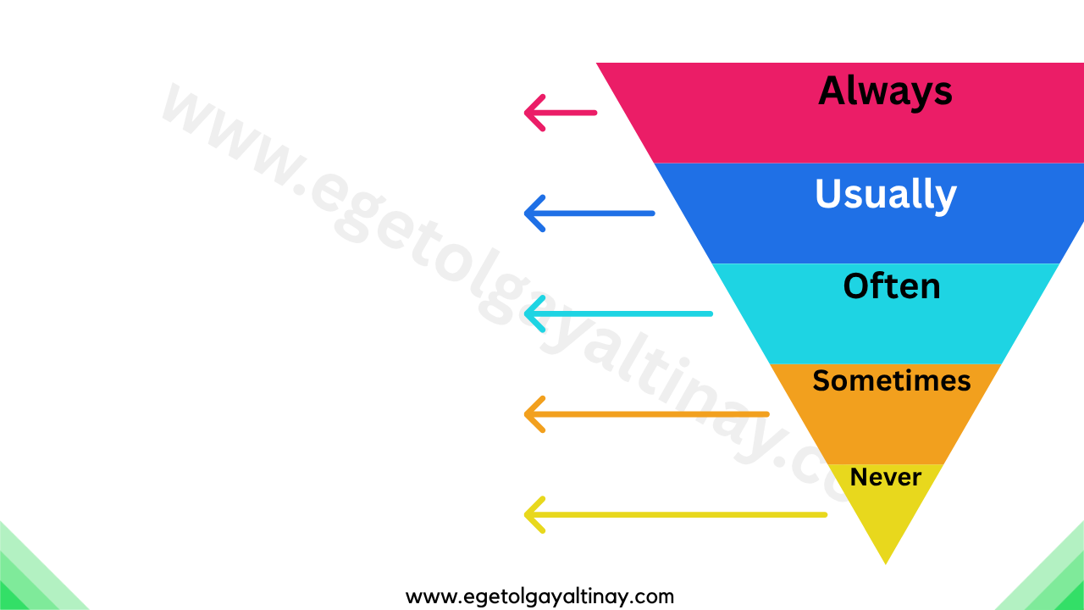
I always get up early.
(Ben her zaman erken uyanırım.)
(Her zaman)
She usually reads a book.
(O genellikle kitap okur.)
(Genellikle)
We often borrow books.
(Sık sık)
(Biz sık sık kitap ödünç alırız.)
He sometimes cleans the classroom.
(Bazen)
(O bazen sınıfı temizler.)
They never do homework.
(Asla)
(Onlar asla ödev yapmaz.)

Slide 64
How often …?
(Ne sıklıkla …?)
How often do you play sports?
I often play sports.
(Ne sıklıkla spor yaparsın?)
(Sık sık spor yaparım.)
How often does Hakan do homework?
He always does homework.
(Hakan ne sıklıkla ödev yapar?)
(O her zaman ödev yapar.)

Slide 65
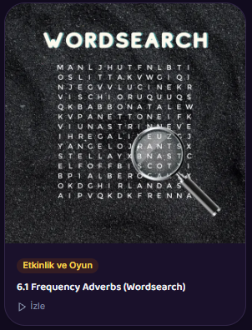
Konu ile ilgili oyuna aşağıdaki linkten ulaşabilirsiniz:
https://www.egetolgayaltinay.com/contents/school-life-6-sinif/6-1-frequency-adverbs-wordsearch

Slide 66
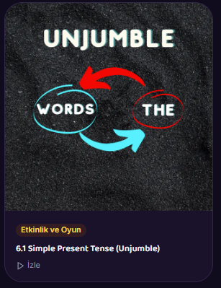
Konu ile ilgili oyuna aşağıdaki linkten ulaşabilirsiniz:
https://www.egetolgayaltinay.com/contents/school-life-6-sinif/6-1-simple-present-tense-unjumble

Slide 67
School Rules
(Okul Kuralları)

Slide 68

Follow the school rules
Follow the instructions
Okul kurallarına uy
Talimatları takip et
Listen carefully
Walk quietly
Dikkatlice dinle
Sessizce yürü

Slide 69

Clean the desk
Tidy the table
Sırayı temizle
Masayı topla
Take care of the school
Keep the classroom tidy
Okulla ilgilen
Sınıfı düzenli tut

Slide 70

Konu ile ilgili oyuna aşağıdaki linkten ulaşabilirsiniz:
https://www.egetolgayaltinay.com/contents/school-life-6-sinif/6-1-school-rules-spin-the-wheel

Slide 71

Konu ile ilgili oyuna aşağıdaki linkten ulaşabilirsiniz:
https://www.egetolgayaltinay.com/contents/school-life-6-sinif/6-1-school-rules-hangman

Slide 72

Konu ile ilgili oyuna aşağıdaki linkten ulaşabilirsiniz:
https://www.egetolgayaltinay.com/contents/school-life-6-sinif/6-1-school-rules-train-rush

Slide 73
Object Pronouns
(Nesne Zamirleri)

Slide 74


Slide 75
He helps me.
O, bana yardım eder.
I see him in the library.
Ben onu kütüphanede görürüm.
We support them.
Biz, onları destekleriz.
They support us.
Onlar, bizi destekler.

Slide 76

Konu ile ilgili oyuna aşağıdaki linkten ulaşabilirsiniz:
https://www.egetolgayaltinay.com/contents/school-life-6-sinif/6-1-object-pronouns-fill-in-the-blanks

Slide 77
Celebrations
(Kutlamalar)

Slide 78

National Day
Republic Day
Celebration
Kutlama
Milli Bayram
Cumhuriyet Bayramı
Ceremony
Tören

Slide 79

Assembly
Festival
Parade
Toplantı
Şenlik
Geçit Töreni

Slide 80

Flag
National Anthem
Speech
Bayrak
Konuşma
Milli Marş /
İstiklâl Marşı

Slide 81

Choir
Talent Show
Interview
Koro
Yetenek Gösterisi
Röportaj/Görüşme

Slide 82

Konu ile ilgili oyuna aşağıdaki linkten ulaşabilirsiniz:
https://www.egetolgayaltinay.com/contents/school-life-6-sinif/6-1-celebrations-quiz-show

Slide 83

Konu ile ilgili oyuna aşağıdaki linkten ulaşabilirsiniz:
https://www.egetolgayaltinay.com/contents/school-life-6-sinif/6-1-celebrations-crossword

Slide 84

Konu ile ilgili oyuna aşağıdaki linkten ulaşabilirsiniz:
https://www.egetolgayaltinay.com/contents/school-life-6-sinif/6-1-celebrations-foxcraft

Slide 85
Other Important Words
(Diğer Önemli Kelimeler)

Slide 86

Other Important Words
Before:
Önce
Lead:
Yönetmek
Celebrate:
Kutlamak
Leave:
Ayrılmak
Cheerfully:
Neşeyle
Pack:
Bavul hazırlamak
Excited:
Heyecanlı
Pass:
Sınavı geçmek
Fail:
Başarısız olmak
Preparation:
Hazırlık
Forget:
Unutmak
Regularly:
Düzenli bir şekilde
Greet:
Selamlamak
Smile:
Gülümsemek
Helpful:
Yardımsever
Successful:
Başarılı
Keen:
Hevesli
Teamwork:
Takım çalışması
Later:
Daha sonra
Willingly:
İsteyerek

Slide 87

Konu ile ilgili oyuna aşağıdaki linkten ulaşabilirsiniz:
https://www.egetolgayaltinay.com/contents/school-life-6-sinif/6-1-other-important-words-quiz

Slide 88

Konu ile ilgili oyuna aşağıdaki linkten ulaşabilirsiniz:
https://www.egetolgayaltinay.com/contents/school-life-6-sinif/6-1-other-important-words-crossword

Slide 89
Daily Expressions
(Günlük İfadeler)

Slide 90

I will try my best.
(Elimden gelenin en iyisini yapacağım.)

Slide 91

Well done! / Great job!
(Aferin! / Harika iş çıkardın!)

Slide 92

I’m sure you will.
(Başaracağından eminim.)

Slide 93

You need to work harder to make the grade!
(Başarılı olmak için daha çok çalışmalısın!)

Slide 94

She’s such a team player!
(O tam bir takım oyuncusu!)

Slide 95

The choir is always in the spotlight!
(Koro her zaman ilgi odağında!)

Slide 96

Ünite kelimelerini tekrar edebileceğin Lexicard (Cram) oyununa aşağıdaki bağlantıdan ulaşabilirsiniz:
https://www.egetolgayaltinay.com/oyun

Slide 97

SAMPLE
QUESTIONS

Slide 98


Slide 99


Slide 100


Slide 101


Slide 102


Slide 103



Ege Tolgay Altınay
Bu, ve benzeri içerikler için:
www.egetolgayaltinay.com adresini ziyaret edebilirsiniz.

